Slide 1
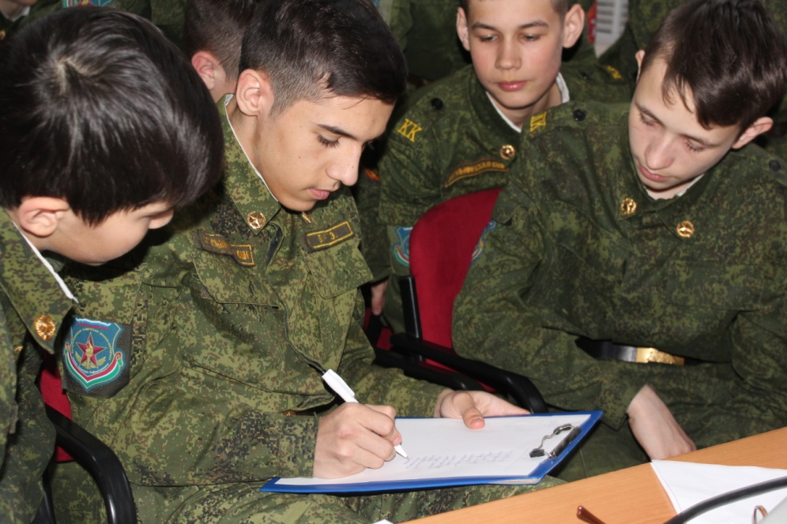
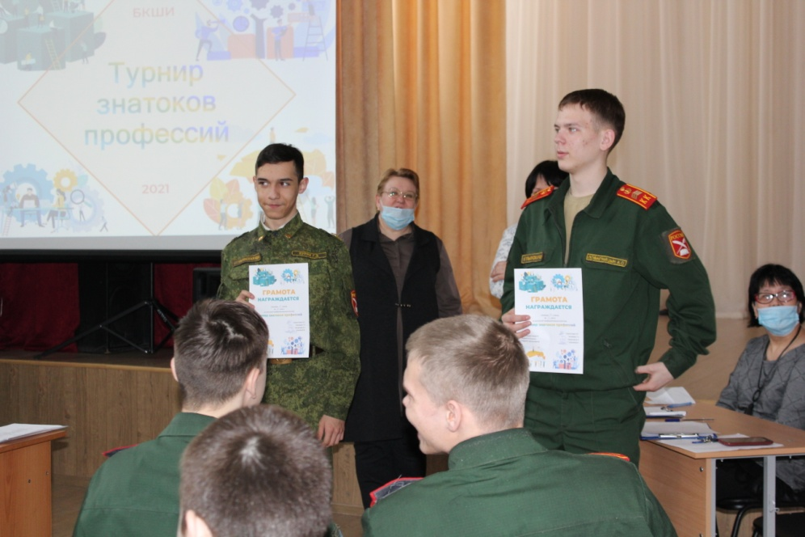
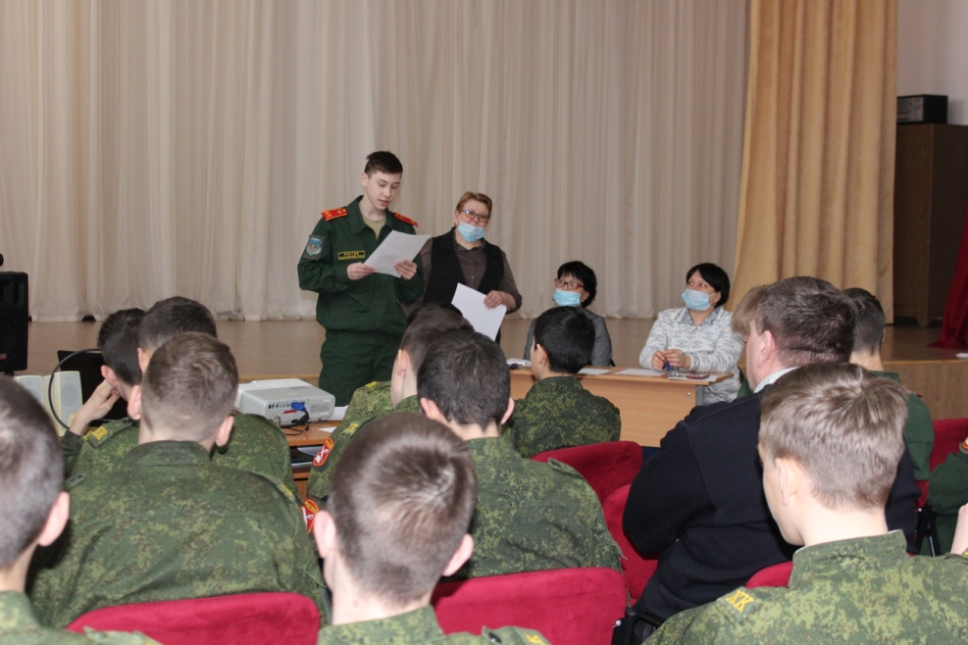
Турнир знатоков
профессий
Среди кадет старших классов прошла игра с представлением информации о современных профессиях в целях психолого-педагогической поддержки, открытия перспектив дальнейшего личностного роста, помощи в определении своих жизненных планов и выстриванию алгоритма действий.

Slide 2
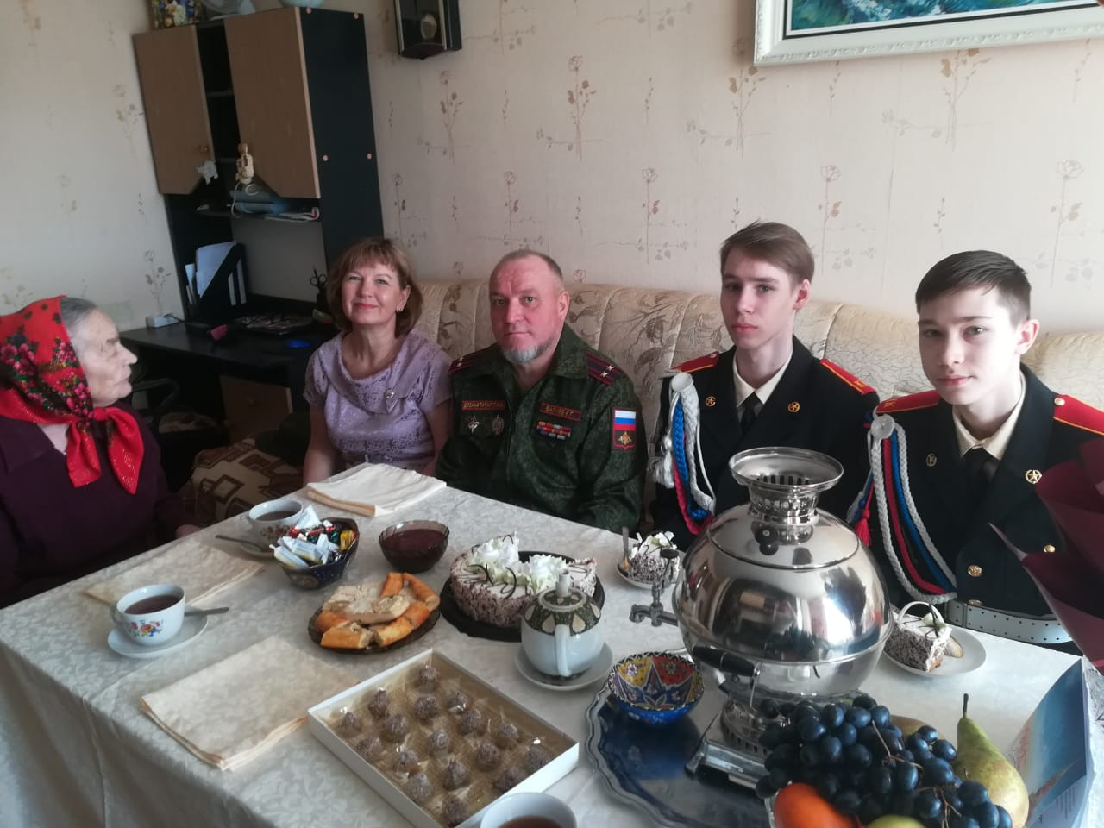
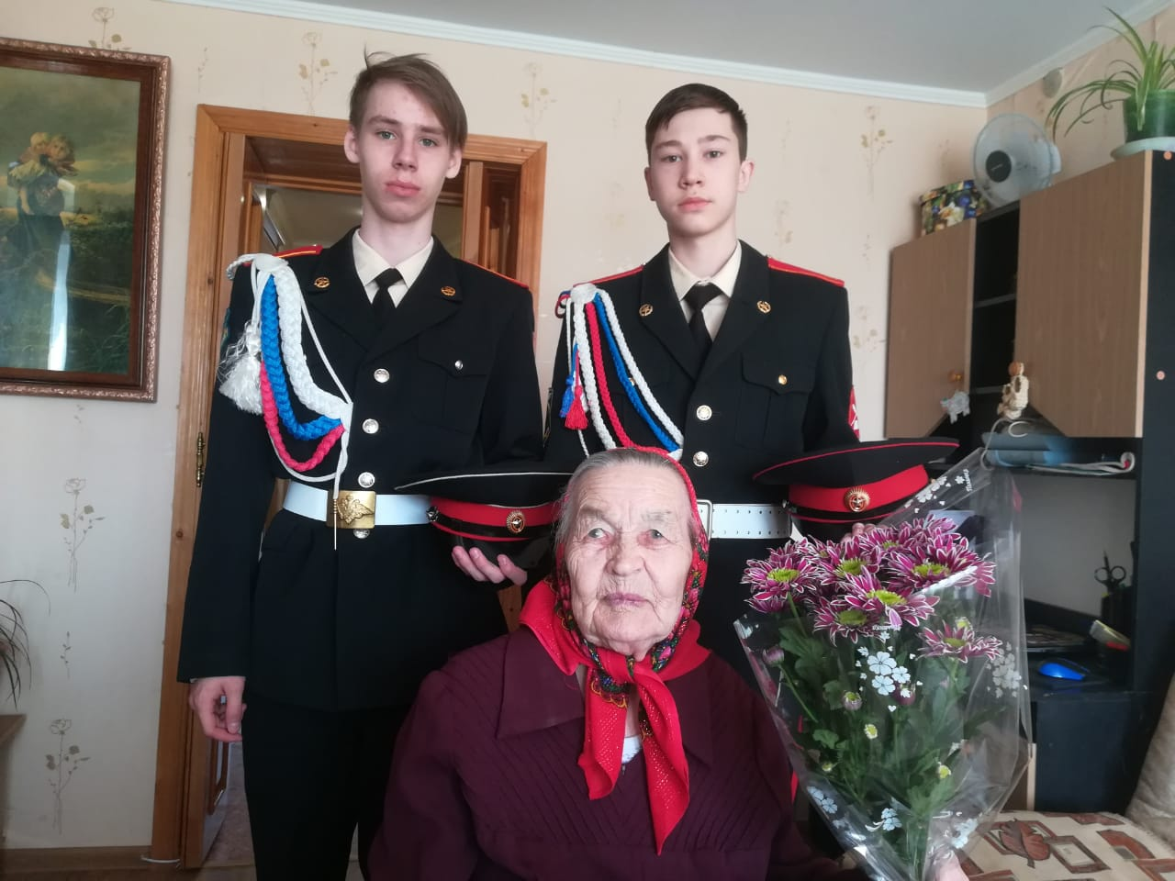
Кадеты-ветеранам
Кадеты, вместе с Бугульминской МО РОГО ДОСААФ РТ, поздравили Дмитриеву Раису Борисовну, блокадницу Ленинграда, с наступающим праздником. За чашкой чая, ребята услышали рассказ о тяжёлых испытаниях десятилетней Раисы и её семьи во время блокады.

Slide 3
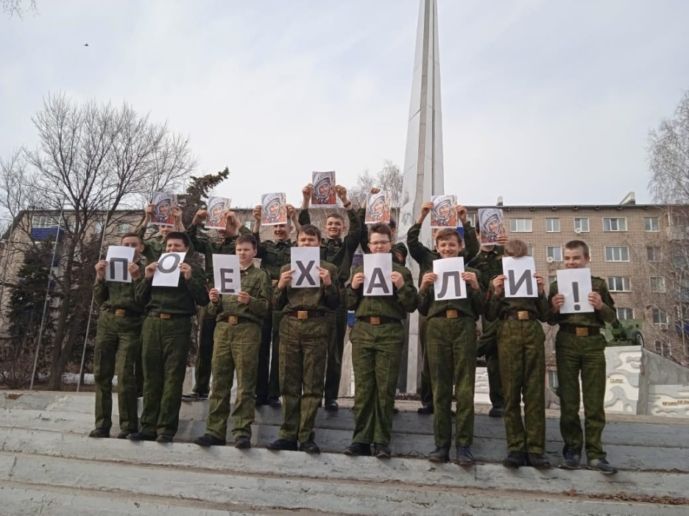
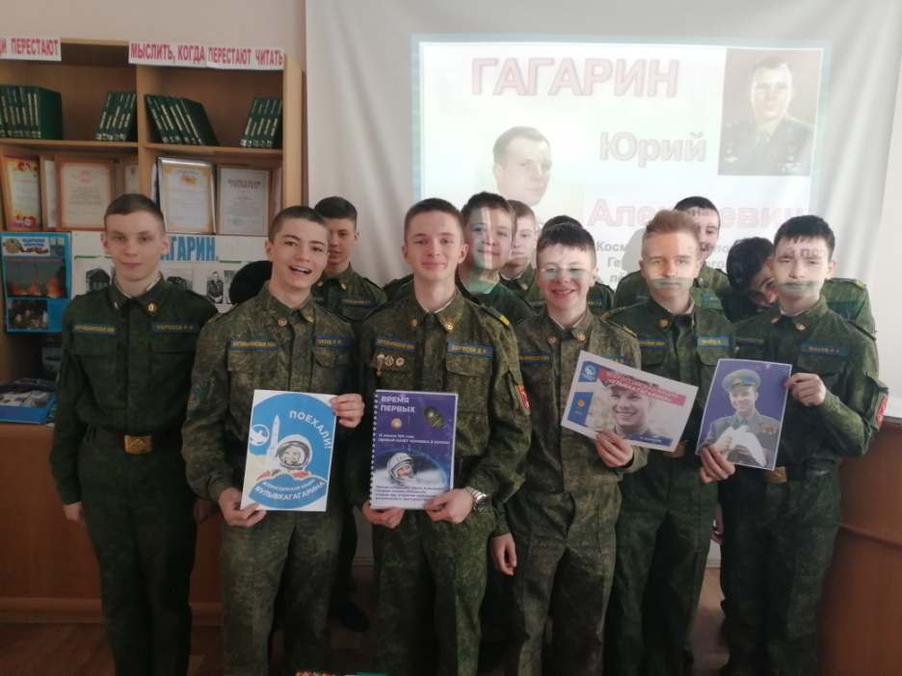
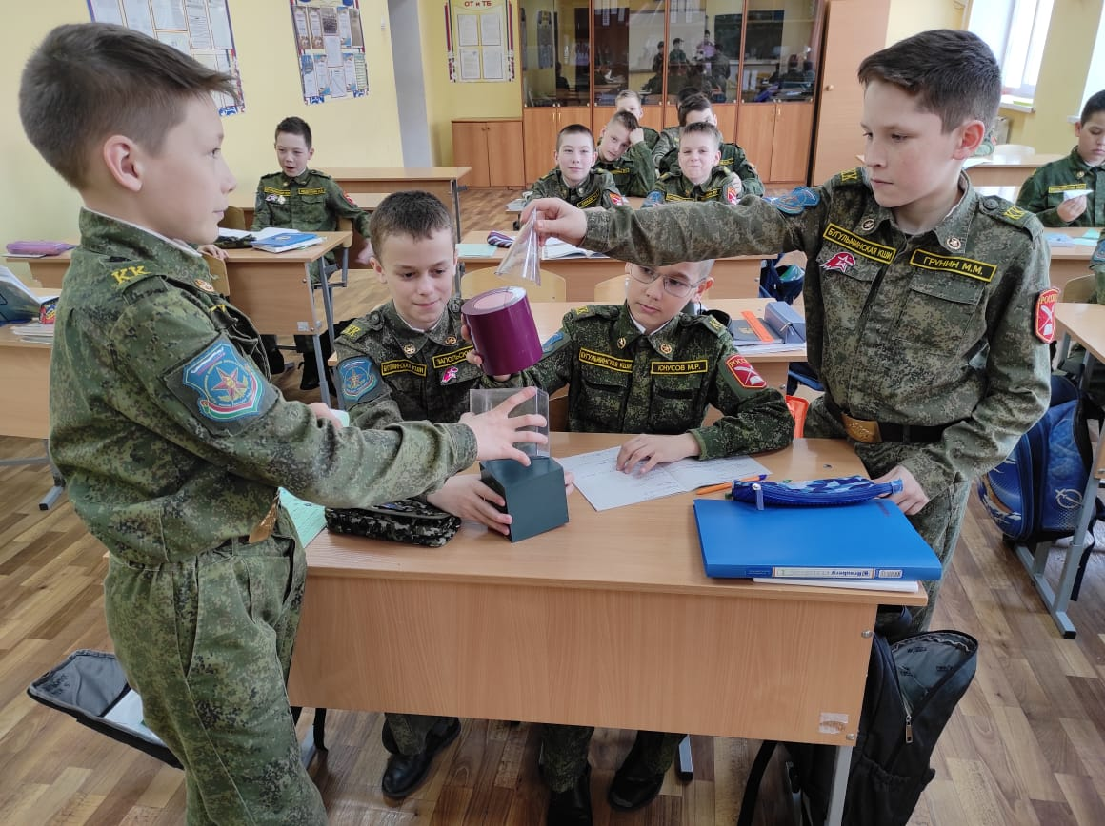
60-летию первого полёта в космос
В школе прошли единые классные часы, библиотечные , музейные и уроки по предметам. Активисты РДШ приняли участие во Всероссийских акциях «Поехали» и «Улыбка Гагарина».

Slide 4
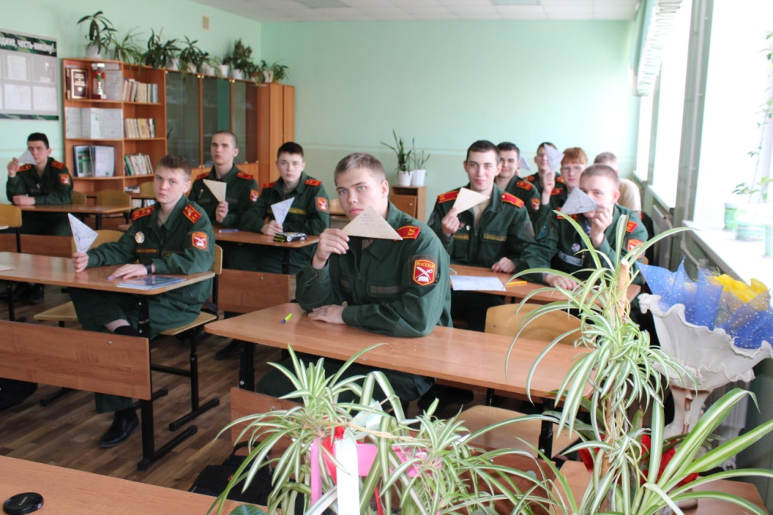
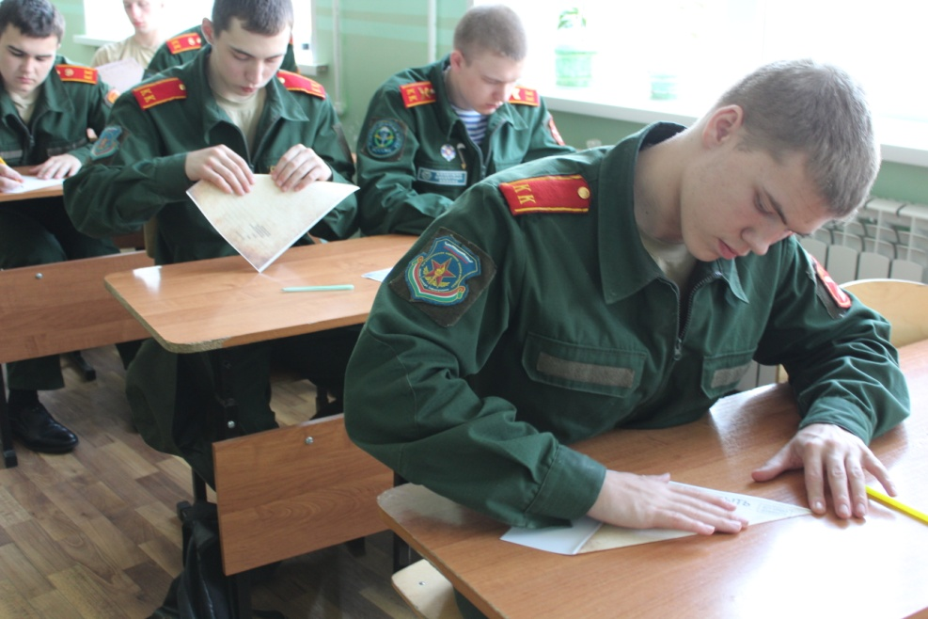
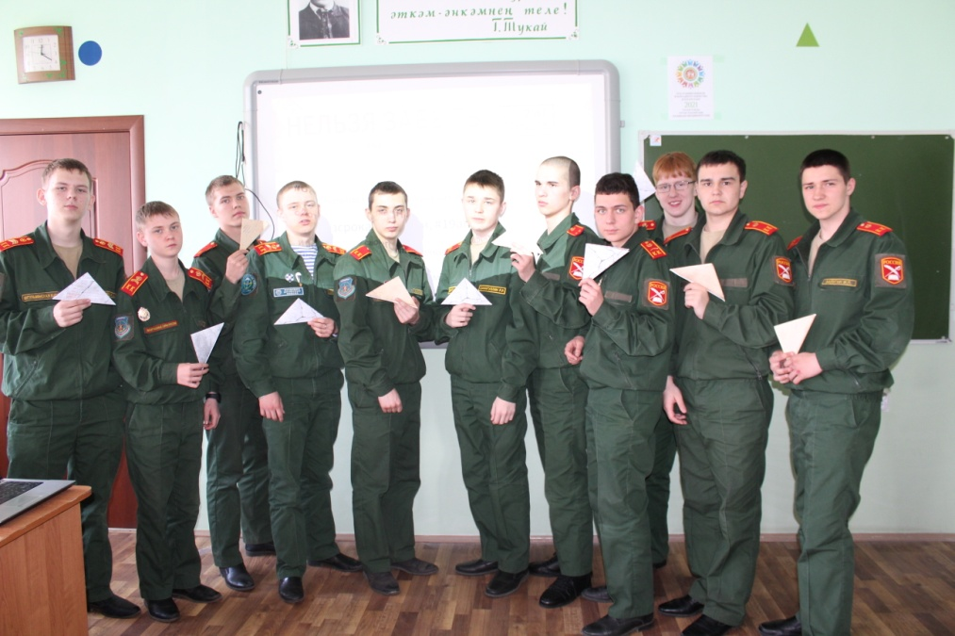
Без срока давности
19 апреля День единых действий в память о геноциде советского народа нацистами в годы Великой Отечественной войны.
Кадеты посмотрели фильм «Без срока давности» и написали письма в будущее «Нельзя забыть!» в форме треугольного военного письма, в которых выразили личное отношение о преступлении нацистов в отношении мирного населения на оккупированных российских территориях.
Разместили пост в соцсетях с хештегами #безсрокадавности, #19 апреля.

Slide 5
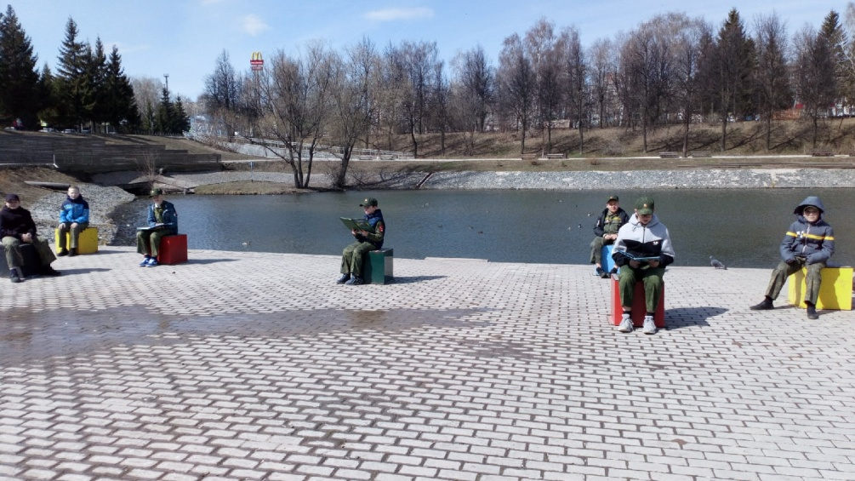
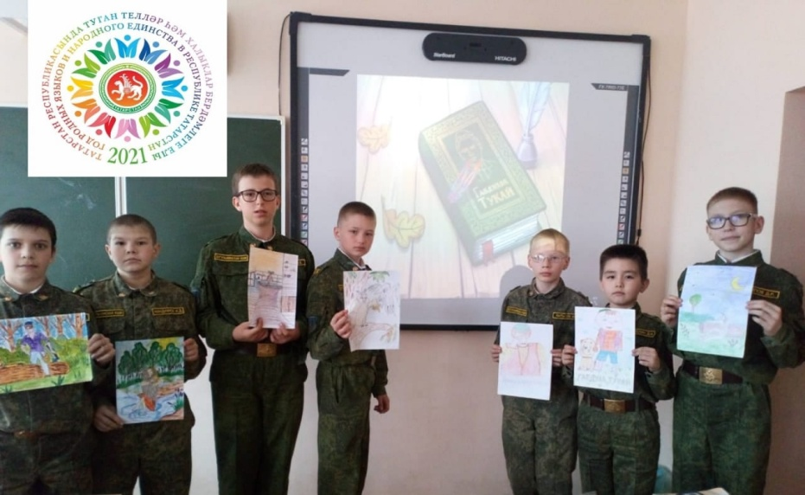
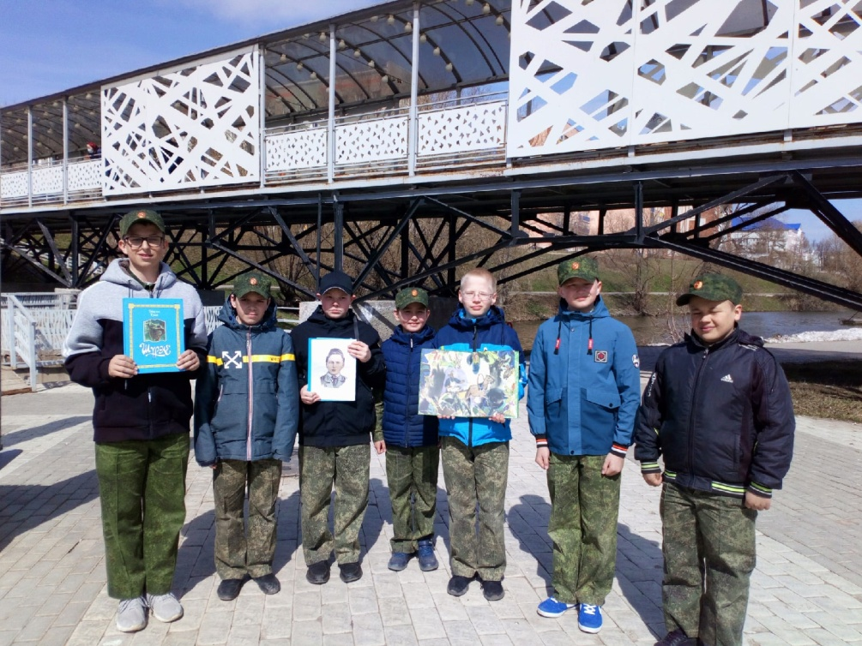
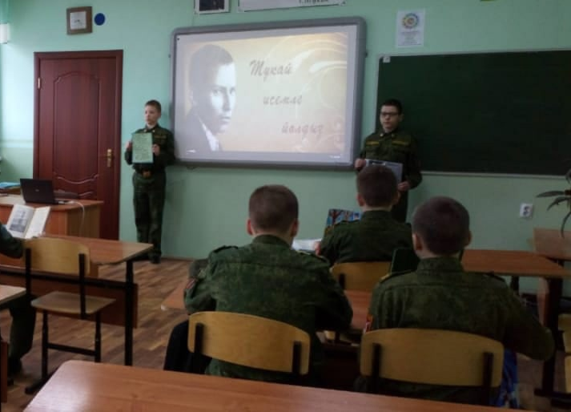
135-летию Габдуллы Тукая

Slide 6
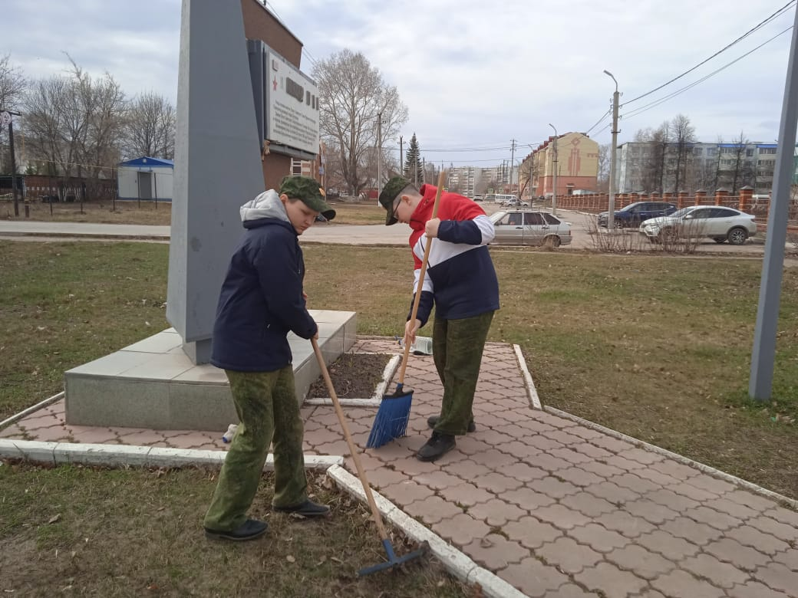
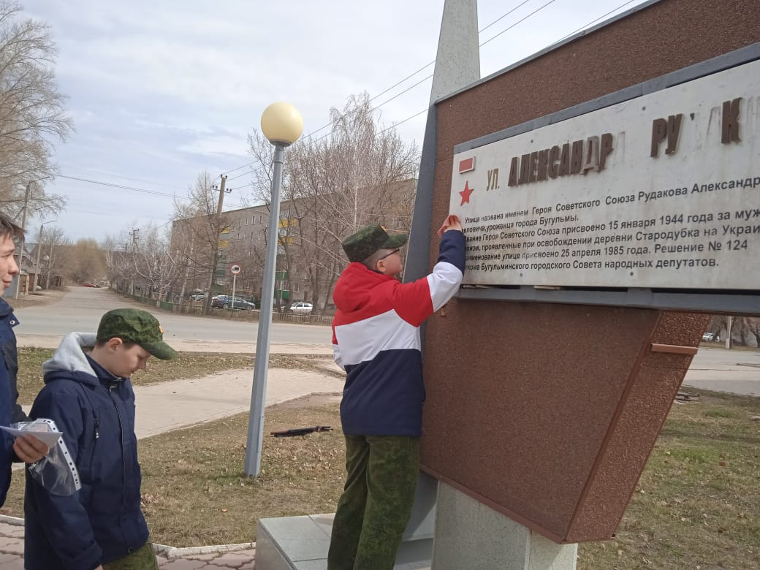
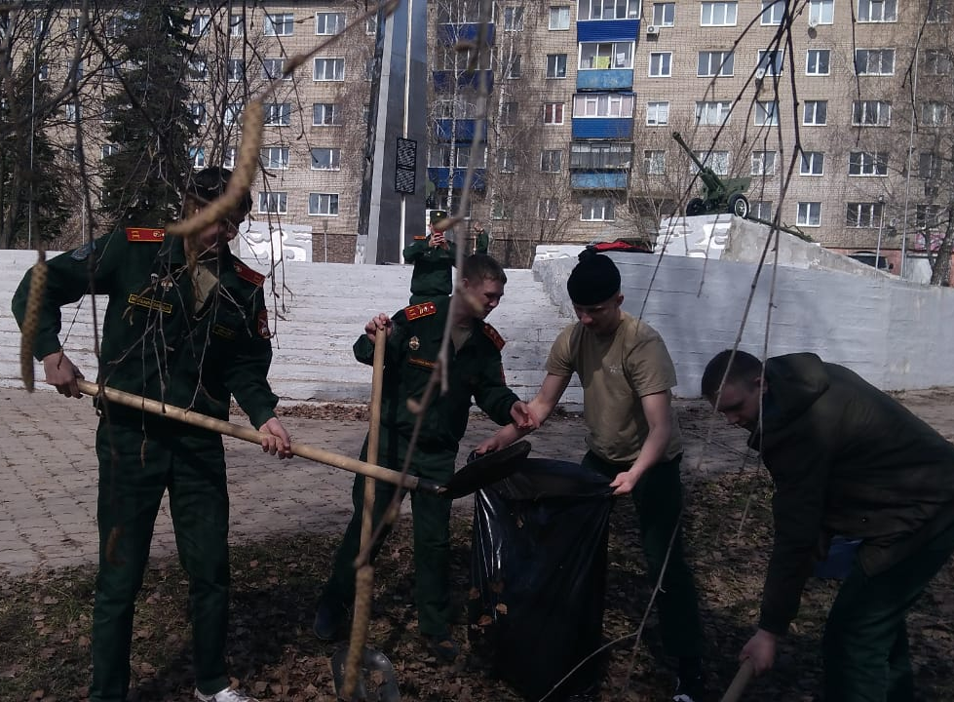
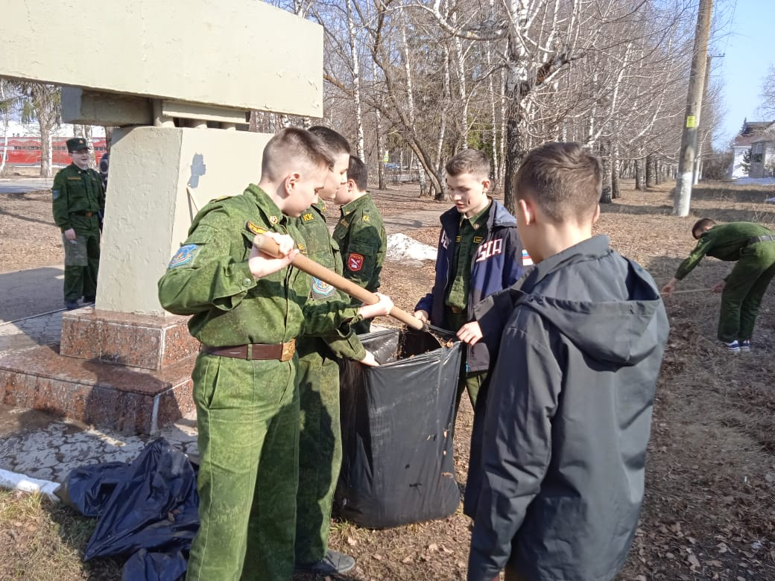
Международный субботник

Slide 7
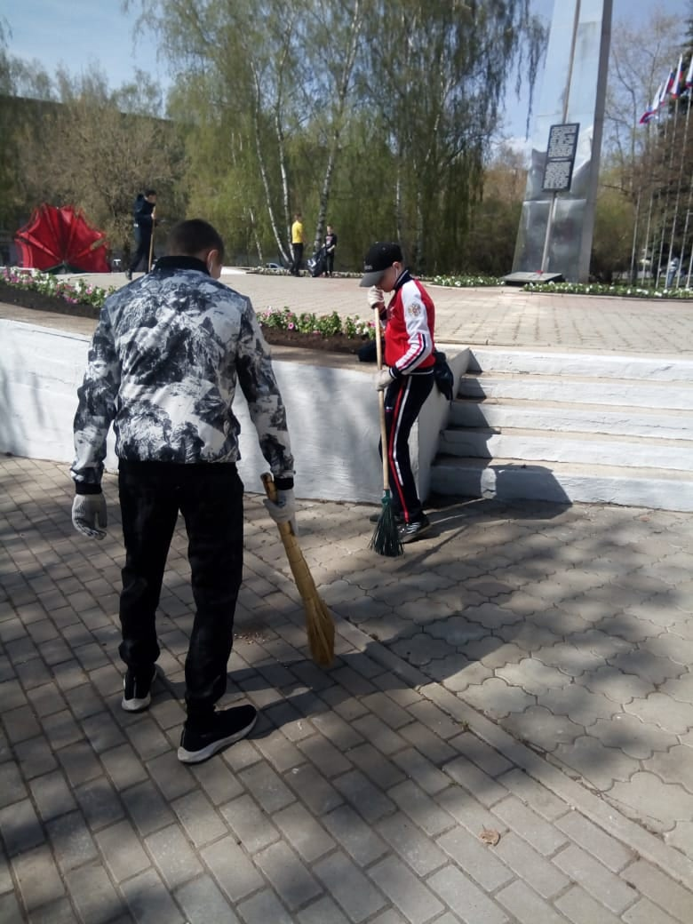
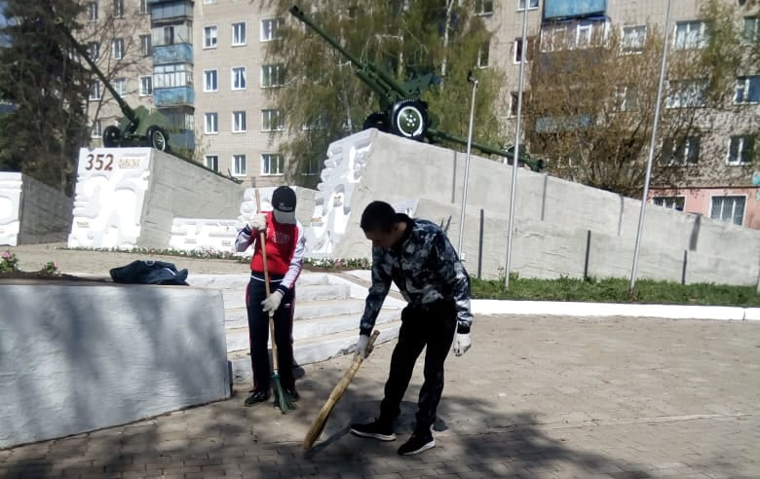
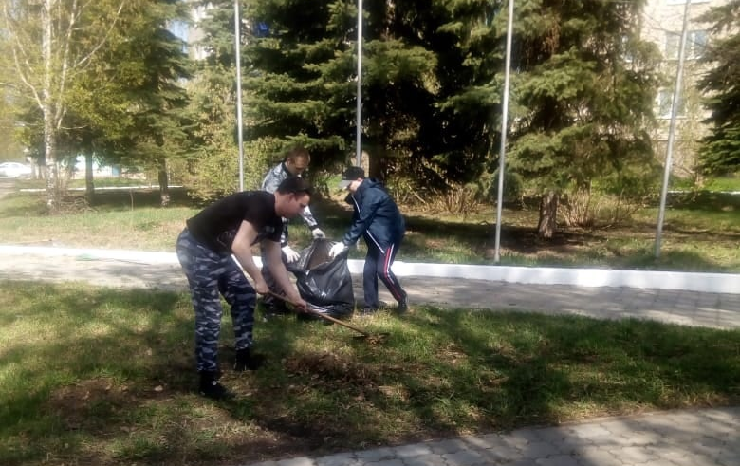
Международный субботник

Slide 8
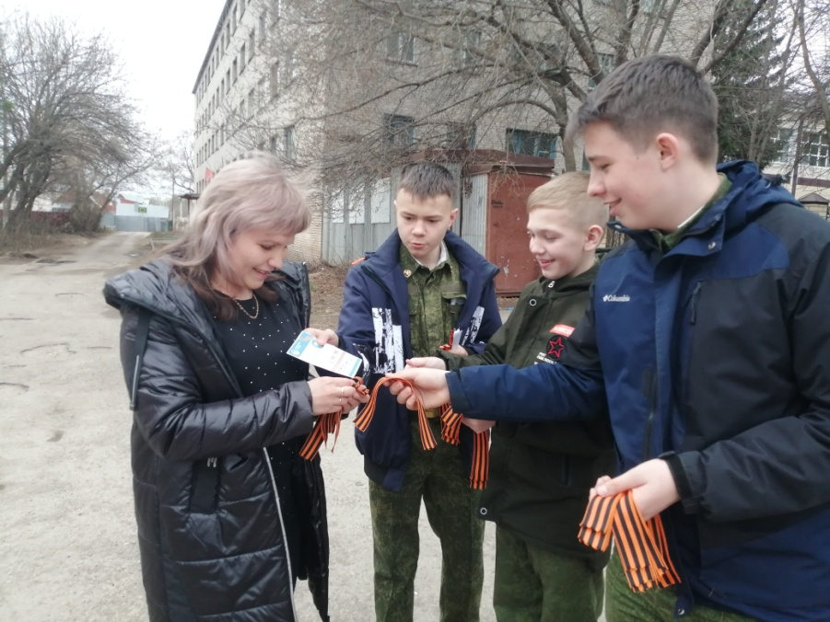
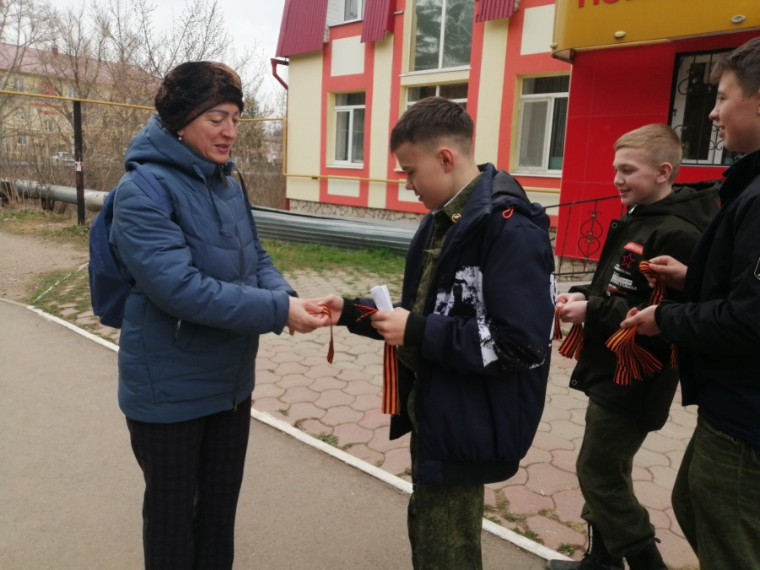
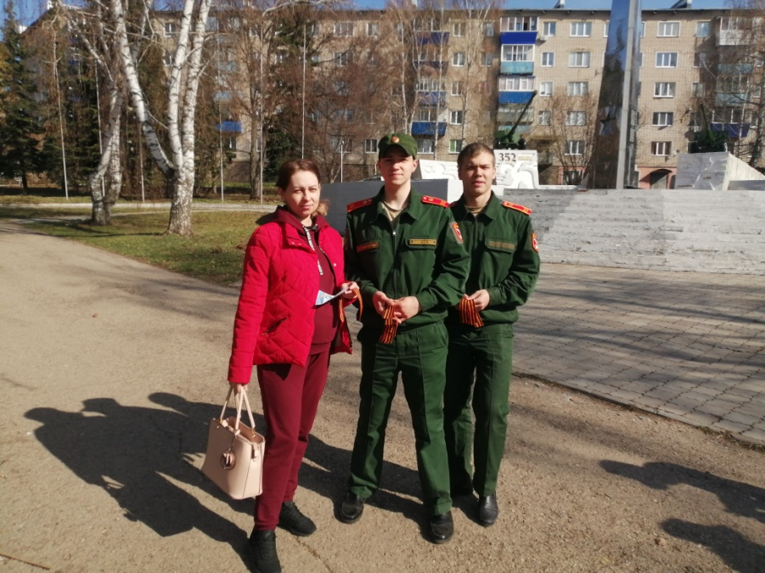
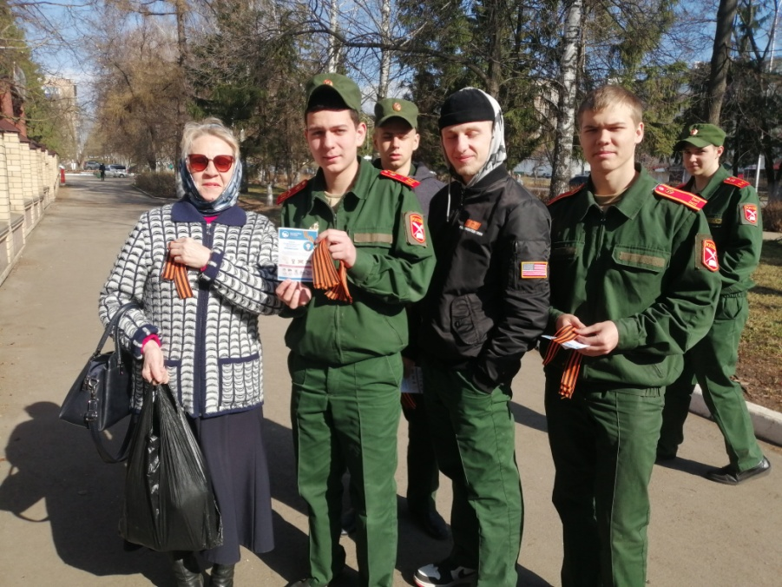
Акция волонтёров Победы «Георгиевская ленточка»

Slide 9
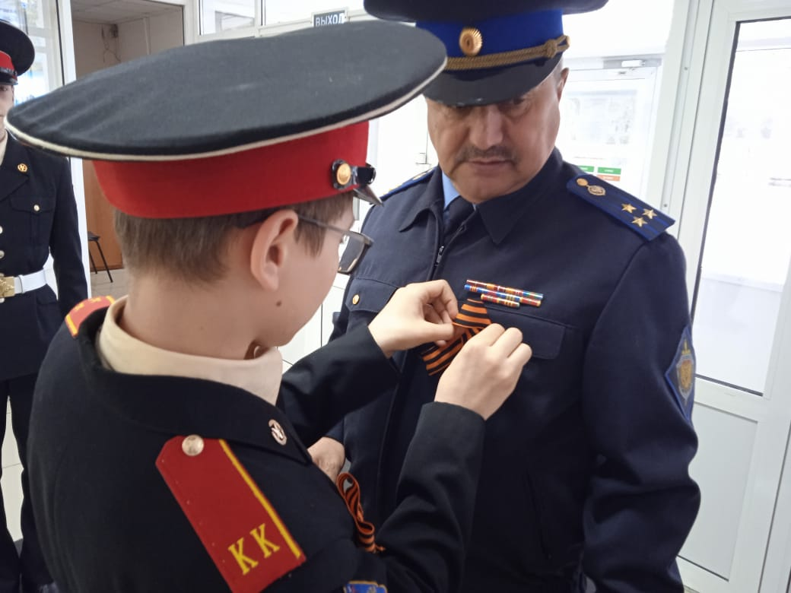
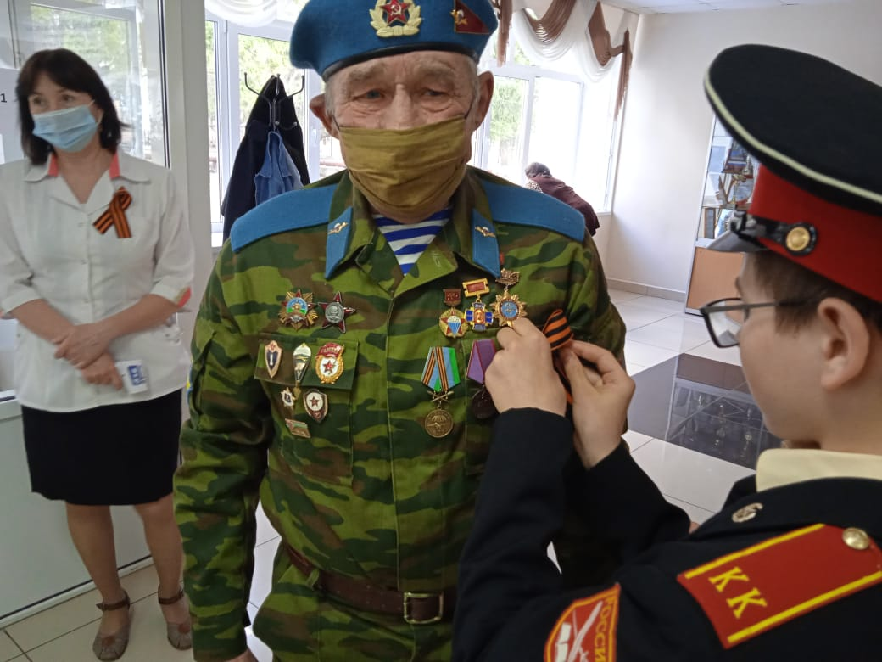
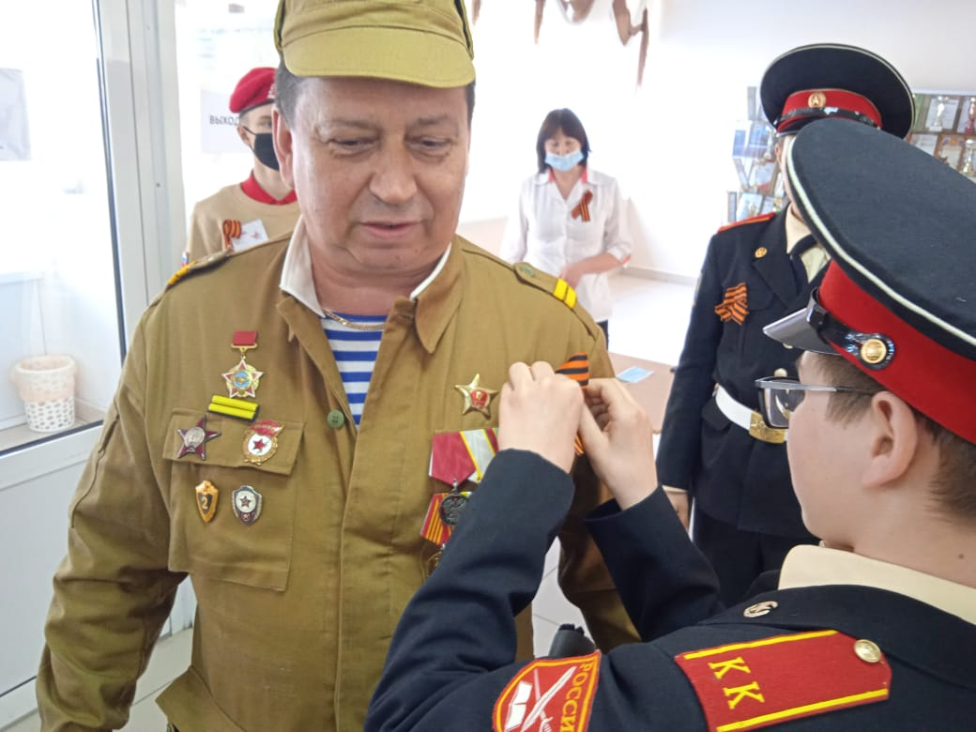
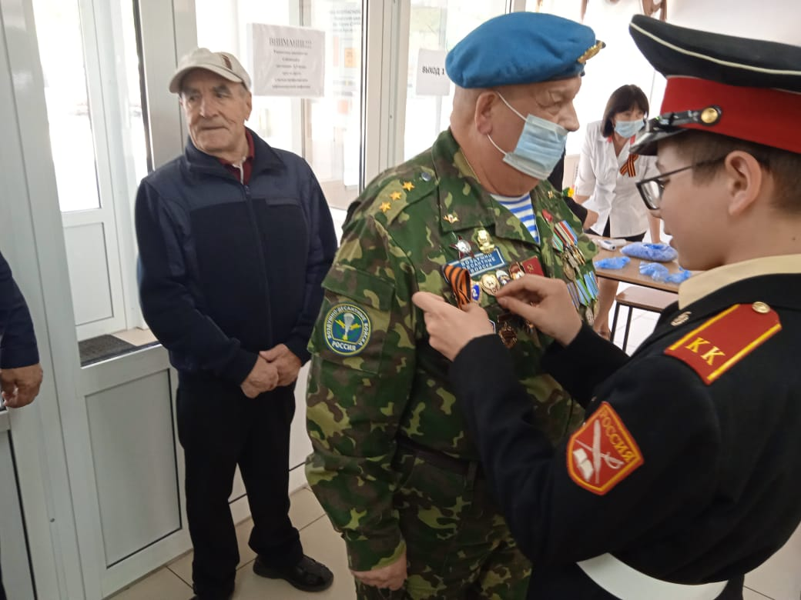
Акция волонтёров Победы «Георгиевская ленточка»

Slide 10
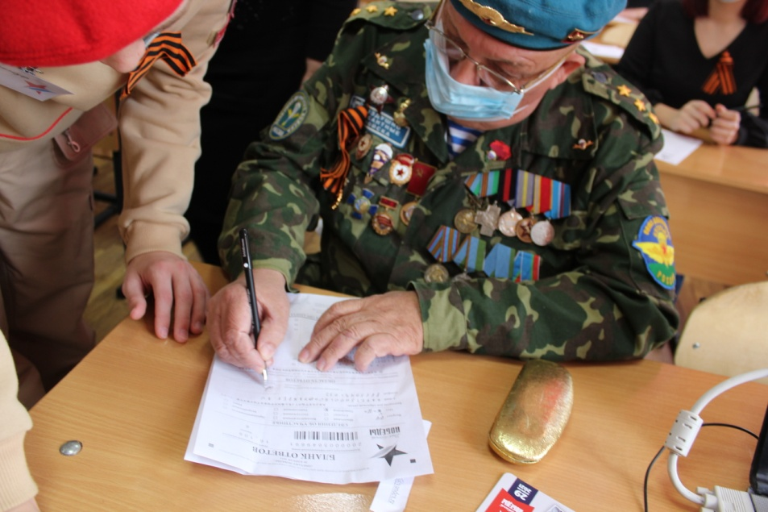
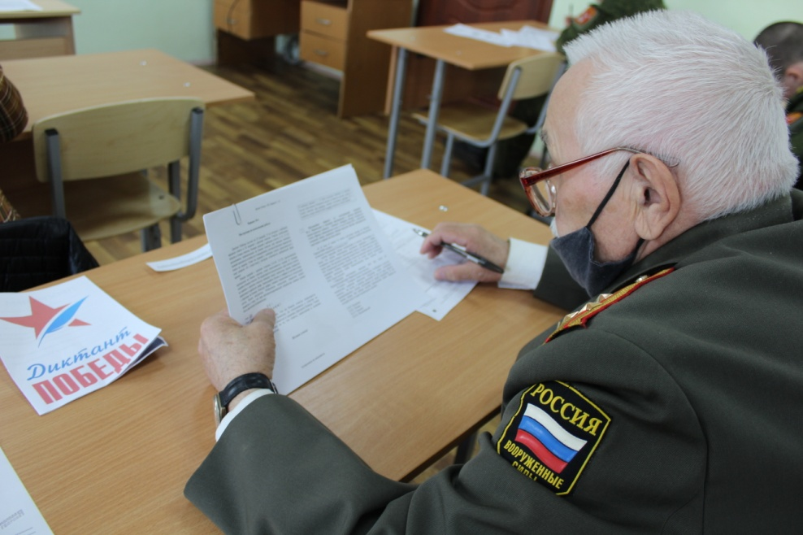
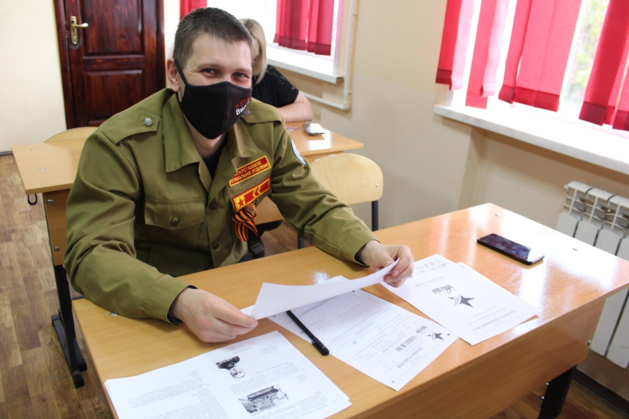
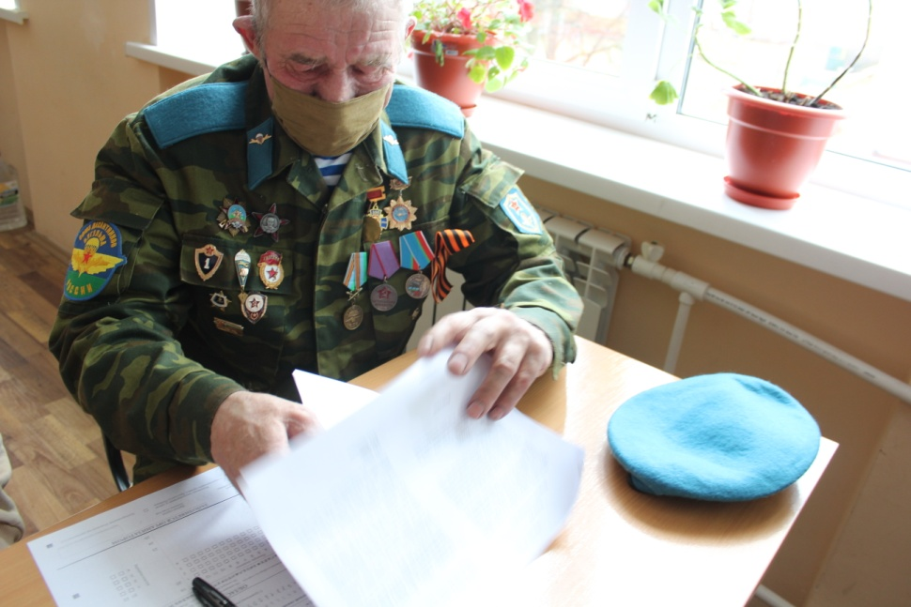
Диктант Победы

Slide 11
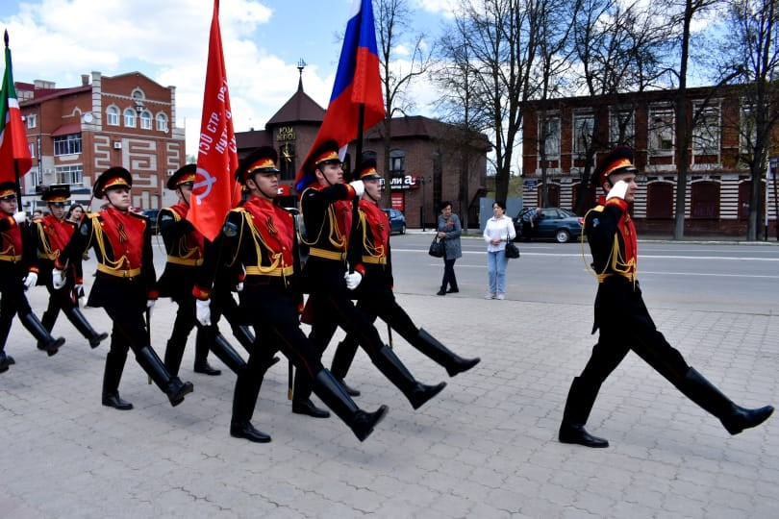
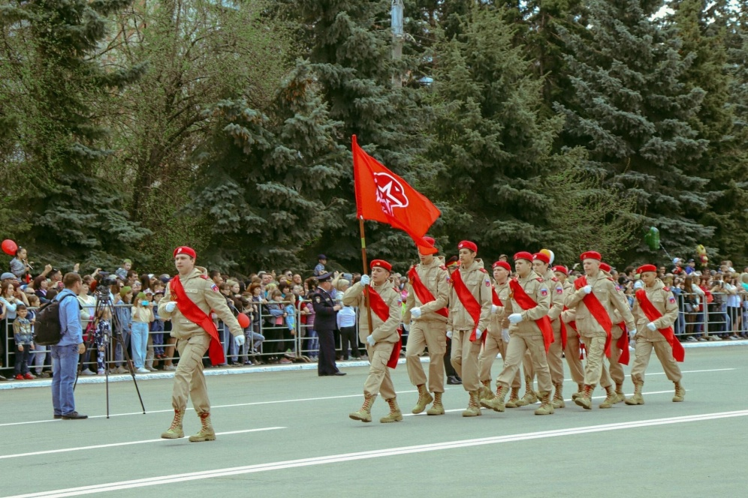
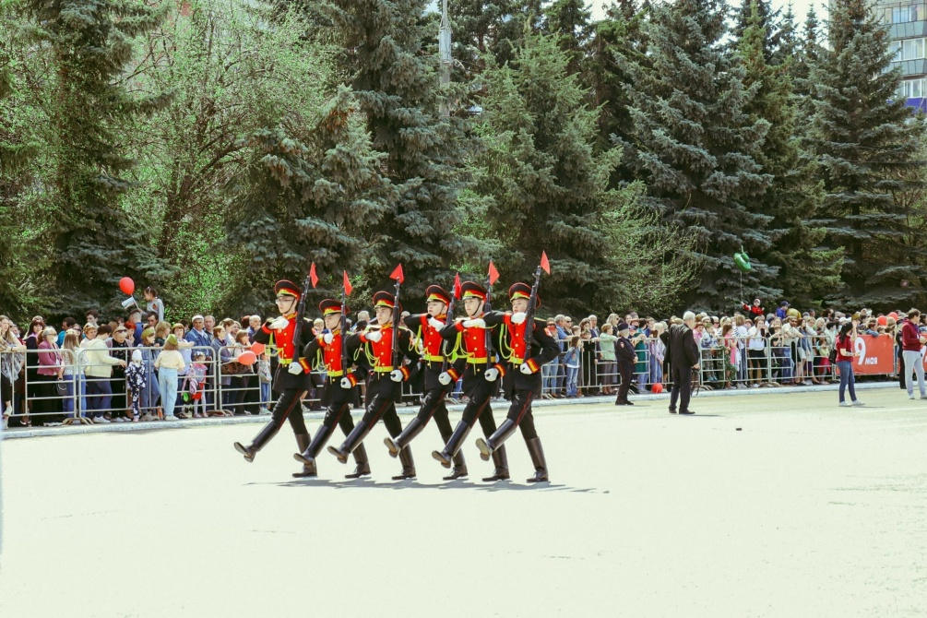
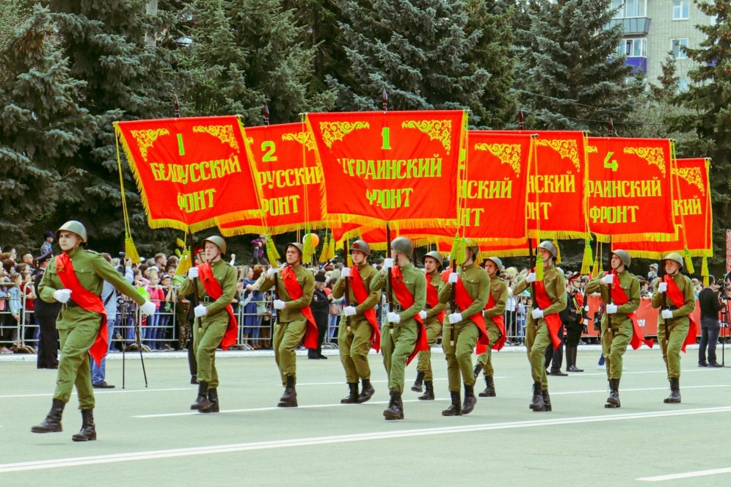
Парад Победы

Slide 12
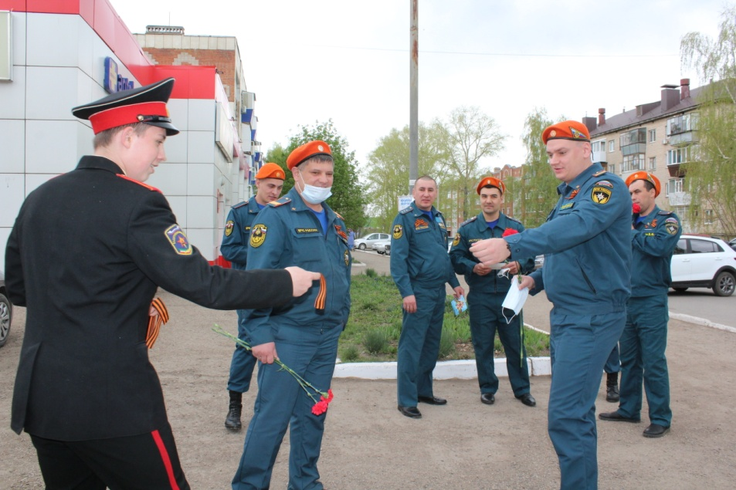
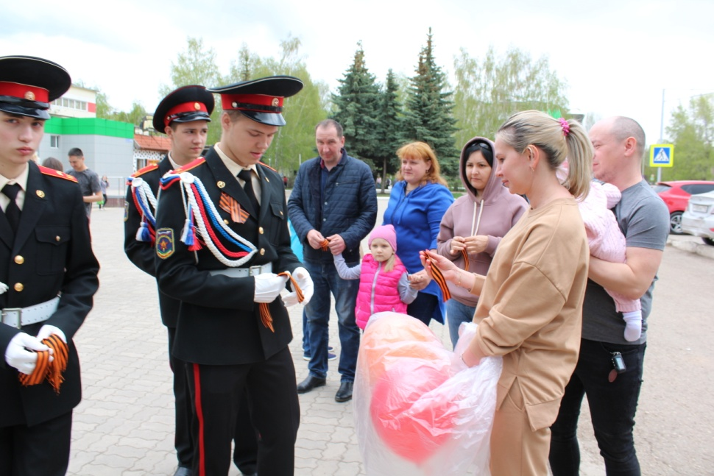
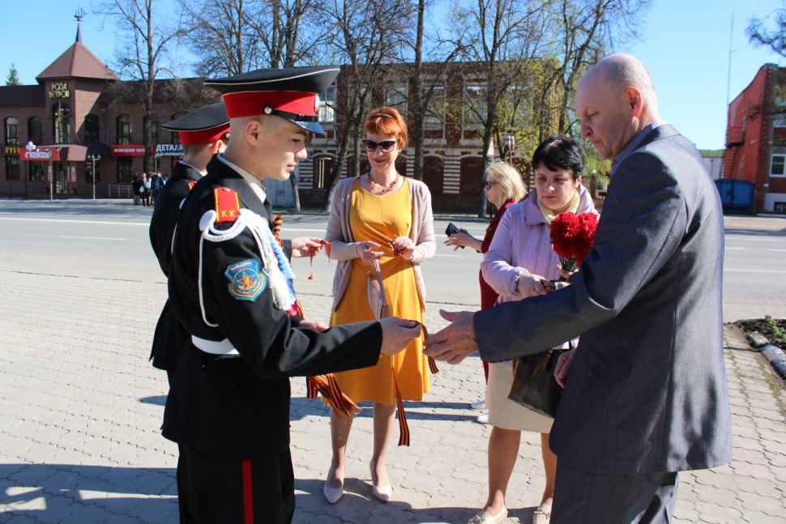
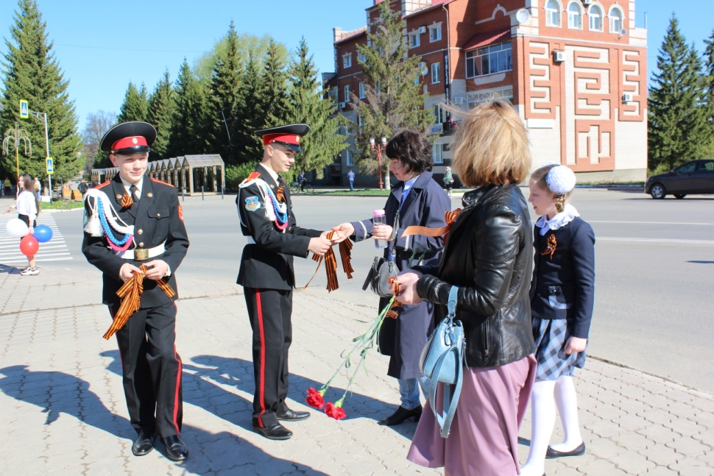
Георгиевская лента

Slide 13
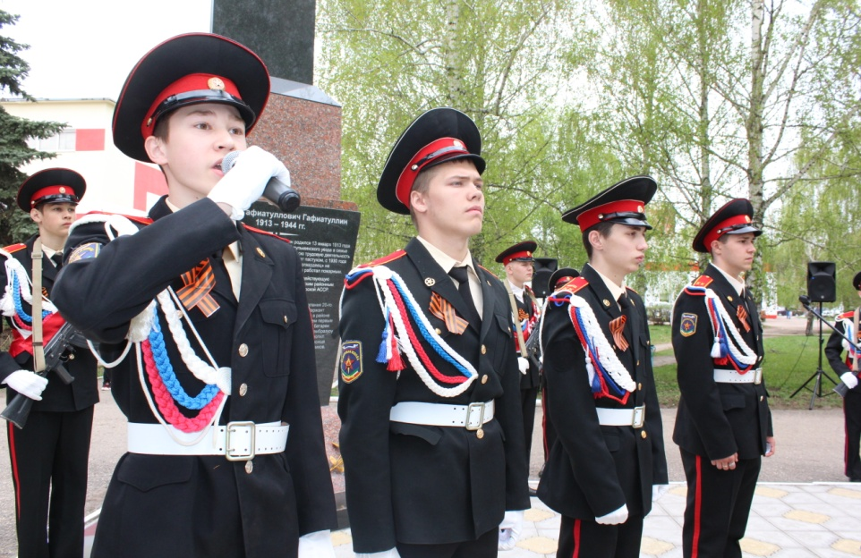
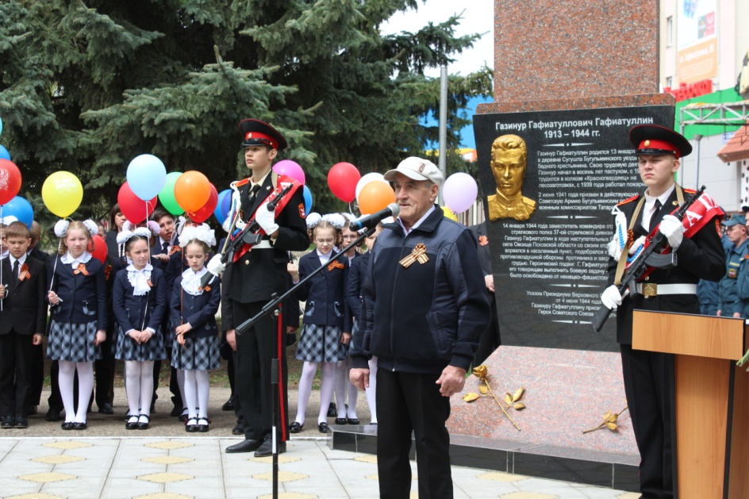
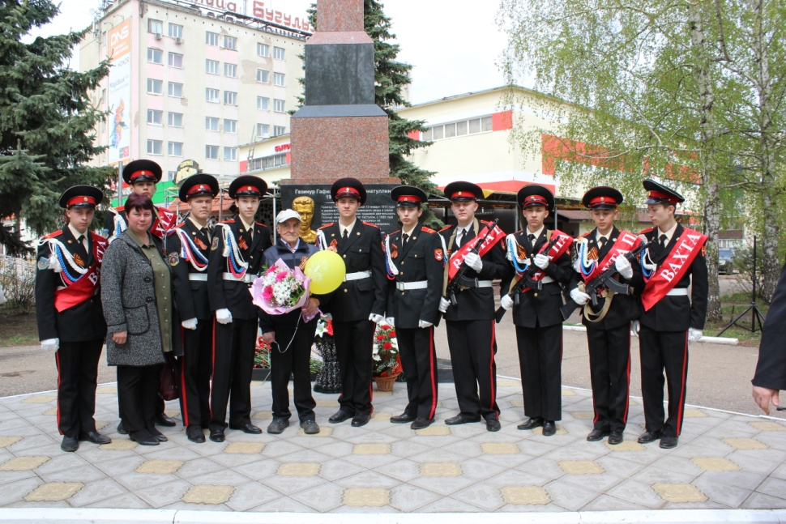
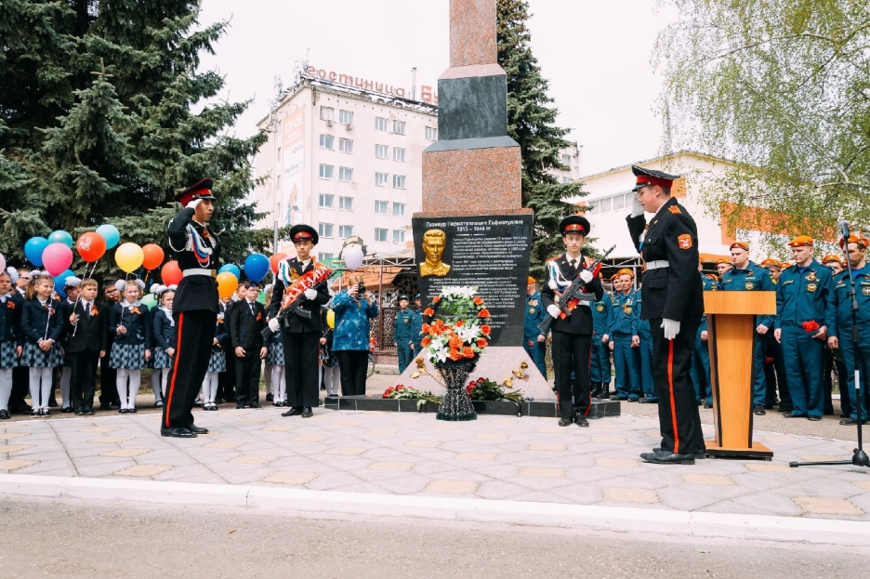
Митинг Газинуру Гафиатуллину

Slide 14
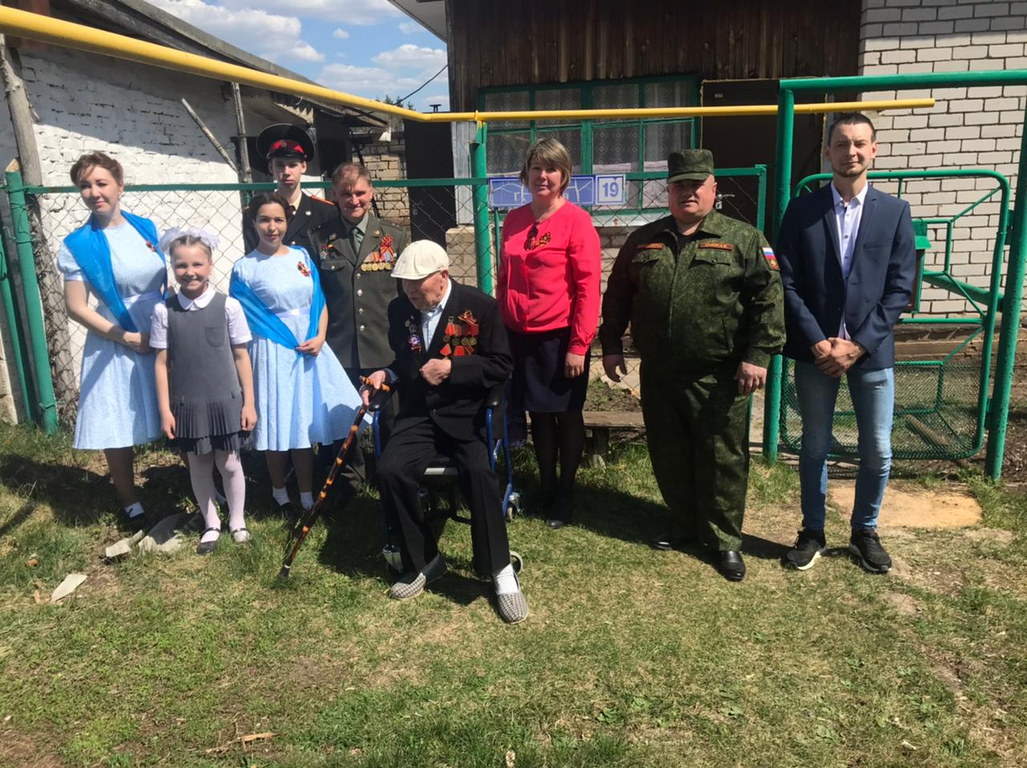
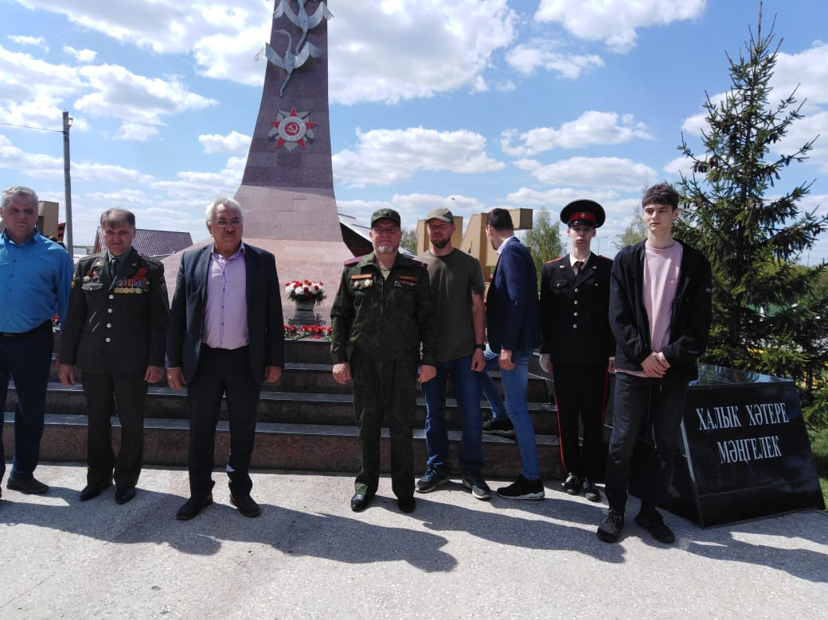
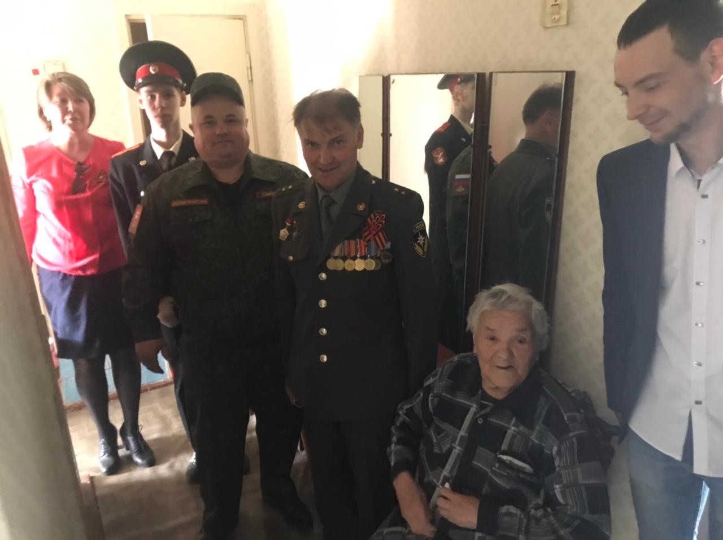
Кадеты-ветеранам
Вместе с Бугульминским ДОСААФ, кадеты поздравили с праздником Великой Победы ветерана войны Корнилова Е.И., тружеников тыла Ижбулатова Ш.А., Кострову Л.И., Закирову С.Т. и блокадницу Дмитриеву Р.К., почтили память погибших в рабочем посёлке Карабаш.

Slide 15
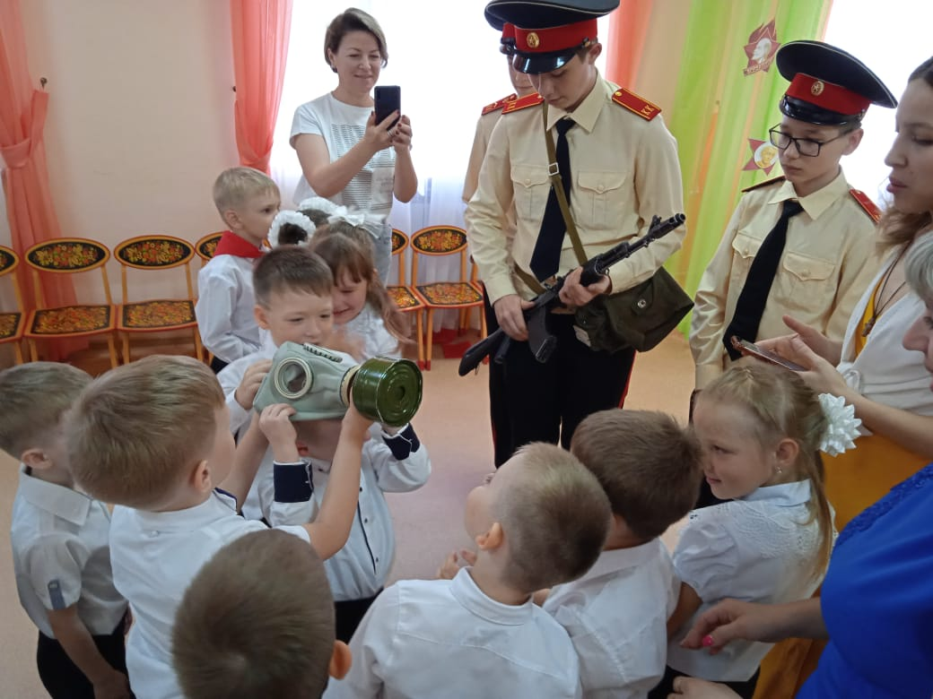


Кадеты-детям
Волонтёры Победы провели Урок мужества для воспитанников ДОУ № 28

Slide 16



Кадеты-детям
Накауне Дня защитника Отечества, Волонтёры Победы провели Урок мужества для воспитанников ДОУ № 26

Slide 17



Телефон доверия
В школе прошли внеклассные занятия, кадеты получили пмятки с номерами телефонов по которым можно позвонить в трудной жизненной ситуации

Slide 18



Кадеты-детям
Совместно с Союзом десантников, Бугульминские кадеты провели Урок мужества с воспитанниками детского сада «Тургай»

Slide 19



Голубой берет
Поздравляем кадет, прошедших квалификационные испытания на право ношения формы ВДВ.

Slide 20



День защиты детей
В школе прошли классные часы и внеклассные занятия «Безопасное лето» и «Знать закон, защищать свои права».

Slide 21




КАДЕТСКИЙ АВАНГАРД 2021

